Slide 1
Туристические узлы
Автор Е.В. Бодров,
педагог ДО
МОУДО «Жарковский Дом детского творчества»
2019г.

Slide 2
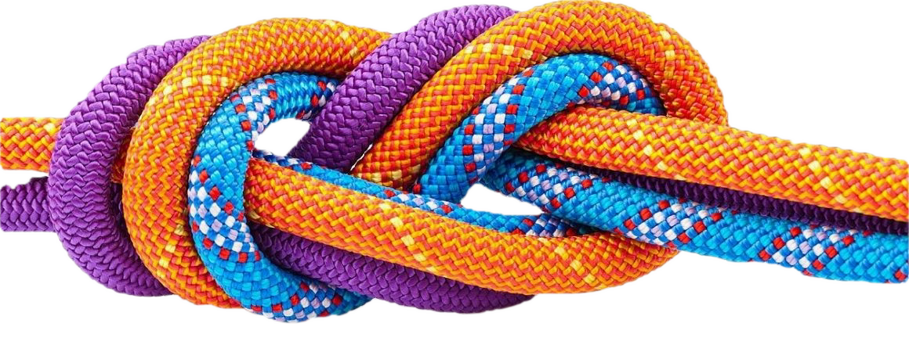
Веревка - незаменимая вещь не только в быту, но и в походе. Применение ее достаточно широко: от элементарного приспособления для сушки белья до организации переправ, страховок и прочих жизненно необходимых устройств.
А потому, каждый серьезный походник должен знать, как вязать узлы на веревке. И не простые, а туристические веревочные узлы на все случаи жизни.

Slide 3
Прямой узел
Прямой узел называют узлом Геракла (Геркулеса). С древних времён его используют, если нужно соединить разорвавшийся канат, удлинить трос или упаковать не тяжёлый груз.
Техника выполнения:
1. В каждую руку берут по верёвке.
2. Концы правой и левой верёвки переплетают 1 раз.
3. Из свободного конца верхней верёвки формируют открытую петлю.
4. Конец нижней верёвки протягивают в эту петлю, повторяя нижнее переплетение в зеркальном отражении. Получается симметричная связка из 2 петель.
5. Узел расправляют и стягивают, потянув верёвки в разные стороны.
У правильного прямого узла короткие концы параллельны длинным и находятся друг напротив друга. Если они торчат в разные стороны – соединение выполнено с ошибками и развяжется при нагрузке. Главное требование для узла – использование верёвок одинаковой толщины и правильное выполнение, в противном случае он самостоятельно развяжется.

Slide 4
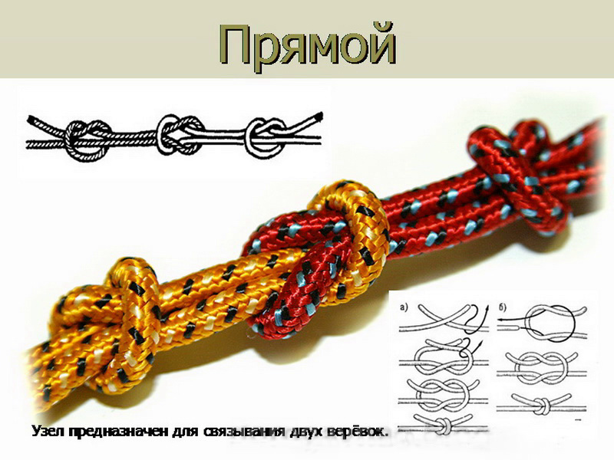

Slide 5
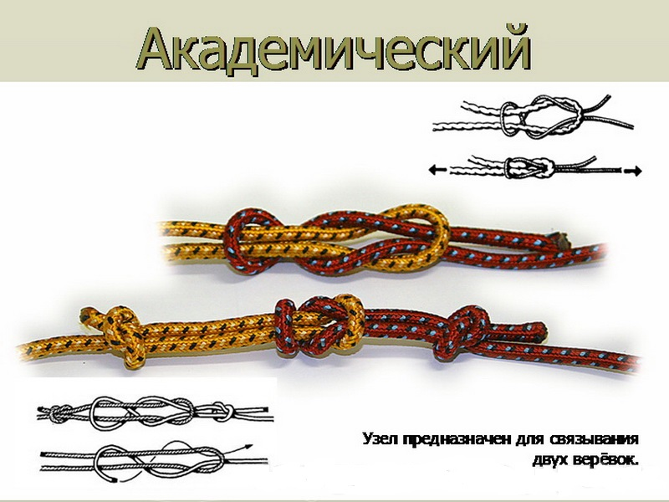
Академический
Усовершенствованная версия Прямого узла, вяжется с дополнительным перехлёстом одной из верёвок.

Slide 6
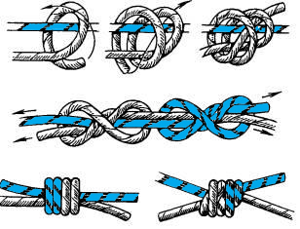
Грейпвайн
Узел служит для связывания двух верёвок одинаковой толщины

Slide 7
Встречный
Второе название встречного проводника – ленточный узел. Альпинисты и туристы применяют его для связывания строп и ремней. Относится к вспомогательным соединениям, долго завязывается. Служит для соединения лент одинакового и разного диаметра, для связки верёвки с лентой. Встречный узел надёжный, не скользит и хорошо удерживает вес.
Свободные концы верёвок располагают навстречу друг другу. Конец одной верёвки завязывают простым узлом и не стягивают его. Вторую верёвку протягивают в узел, двигаясь параллельно изгибам первой верёвки и не допуская перекосов. Связку затягивают максимально сильно. На стропах контрольные узлы не вяжут, в остальных случаях соединение укрепляют. Минус встречного узла – способность так затягиваться под серьёзной нагрузкой, что развязать его невозможно.

Slide 8
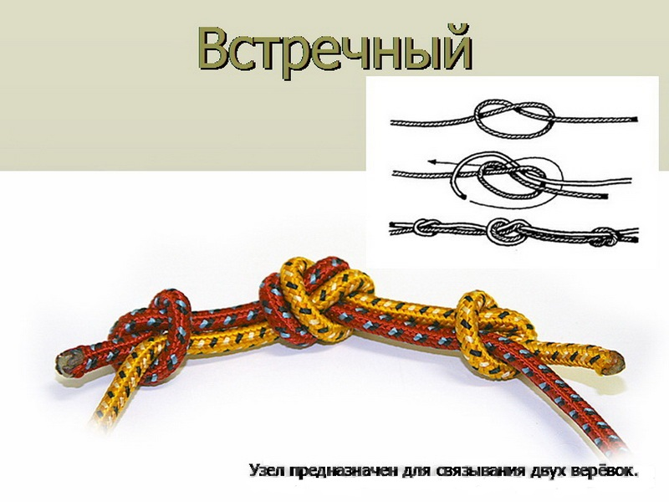

Slide 9
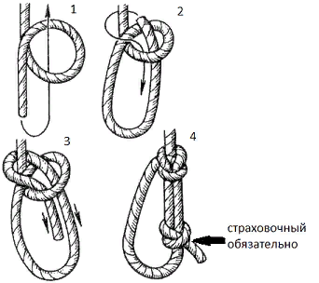
Булинь (Шкотовый узел)
Используется булинь при необходимости обвязать веревку вокруг опоры, для связывания двух веревок, для создания незатягивающейся петли. Он многофункционален и надежен.
Под нагрузкой не стягивается и не ослабляет верёвку, легко развязывается.

Slide 10
Техника выполнения:
На конце более толстой верёвки завязывают закрытую петлю, у которой короткий конец проходит сверху длинной части.
Заводят в петлю вторую верёвку и выводят её, обхватывая петлю по кругу у основания.
Короткий конец перекрещивают с длинным концом верёвки и протягивают его в петлю. Получается, что тонкая бечёвка огибает основание петли восьмёркой.
Узел стягивают и обязательно вяжут страховку.

Slide 11
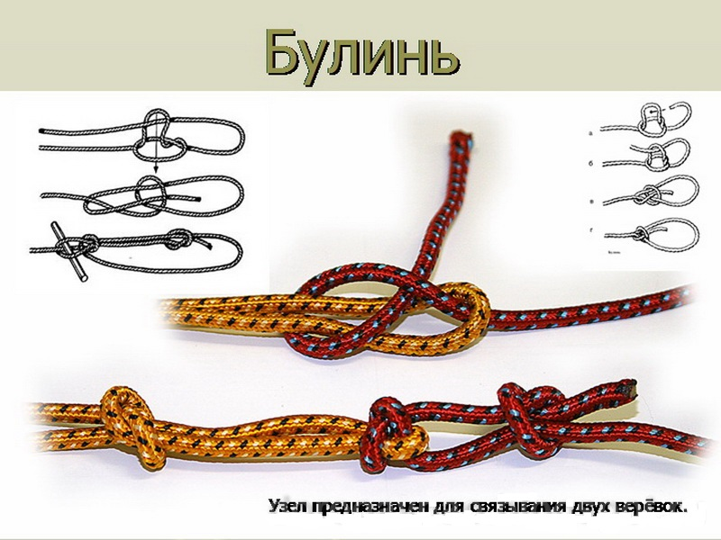

Slide 12
Брам-шкотовый
Усиленный вариант узла Булинь, другое название – двойной шкотовый. Его применяют при такелажных работах, буксире, когда нужно соединиться с жёстким тросом. Используют брам-шкотовый узел при постоянной нагрузке, он выдерживает рывки и резкую смену направления движения.

Slide 13
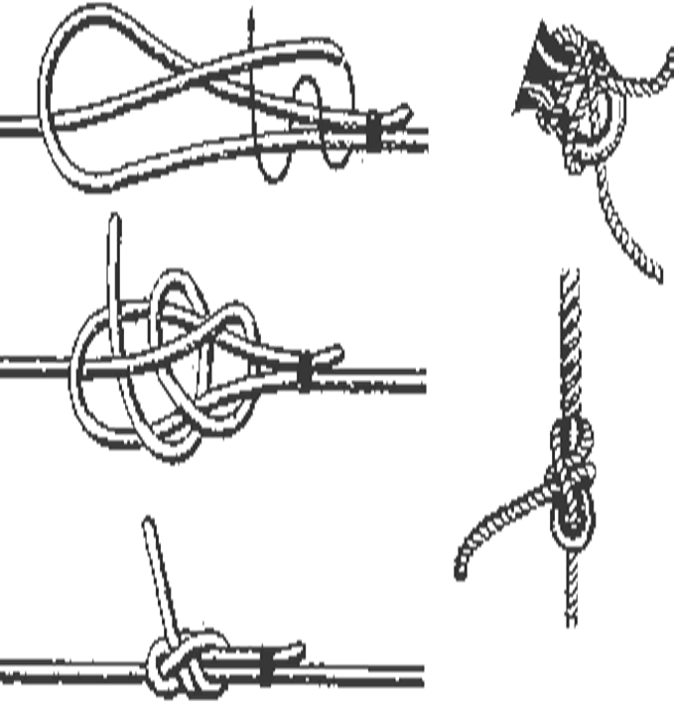
Техника выполнения:
Из толстого каната делают закрытую петлю.
В неё протягивают конец второго каната, обводят им основание петли и продевают тонкий канат под себя поверх петли.
Ещё раз обходят основание петли свободным концом и протягивают его в проход между петлёй и тонким канатом.
Узел стягивают, придерживая толстую петлю, и расправляют. С 2-х сторон завязывают контрольные узлы.
Брам-шкотовый узел надёжно удерживает как верёвки разного диаметра, так и жёсткие искусственные тросы одинаковой толщины.

Slide 14
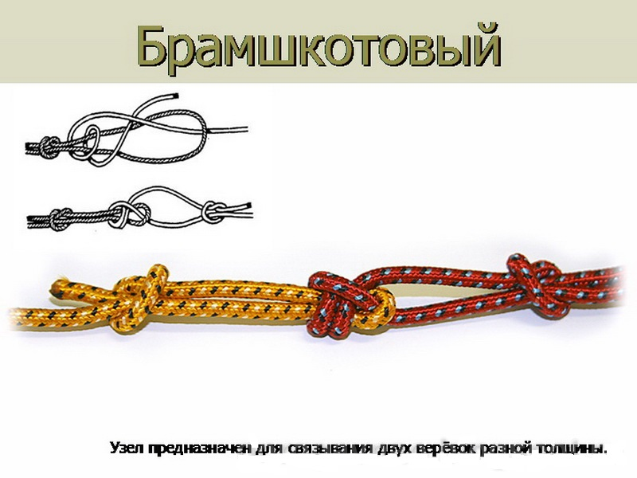

Slide 15
Проводник
Проводник – простой петлевой узел. Под нагрузкой сильно затягивается и не скользит. Проводником соединяют верёвку с карабином или металлическим кольцом, обвязывают дерево или опору. Узел применяют в страховочных системах, для закрепления верёвочных лестниц. Если на тросе есть испорченный участок, его выделяют, завязав проводник.
Техника выполнения:
Конец верёвки складывают вдвое, формируют петлю.
Протягивают двойной конец в петлю, стягивают.
Если крепление используется под переменными нагрузками, то вяжут контрольный узел.

Slide 16
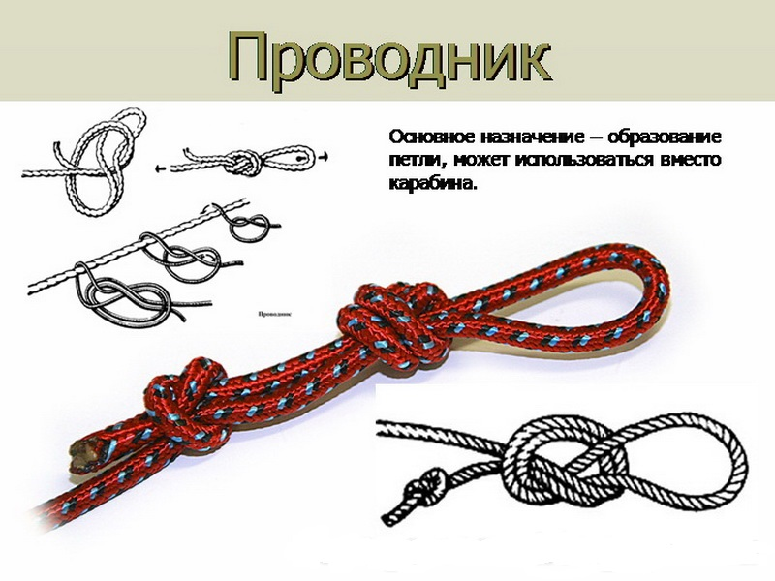

Slide 17
Восьмёрка
Узел восьмёрка – простой и быстрый в выполнении. Обычно вяжется на конце верёвки и на усах самостраховки. С помощью восьмёрки альпинисты крепят к тросу карабины а рыбаки привязывают крючки к леске. Узел самостоятельно не развязывается и не смещается.
Техника выполнения:
Верёвку перекрещивают в форме петли так, чтобы длинная часть верёвки находилась сверху короткой.
Протягивают короткий конец в петлю.
Узел затягивают.
На основе восьмёрки разработано не менее 20 узлов, разных по назначению. Популярный вариант крепления – восьмёрка в виде петли. Чтобы её получить, свободный конец верёвки складывают вдвое и завязывают узел по традиционной схеме.

Slide 18
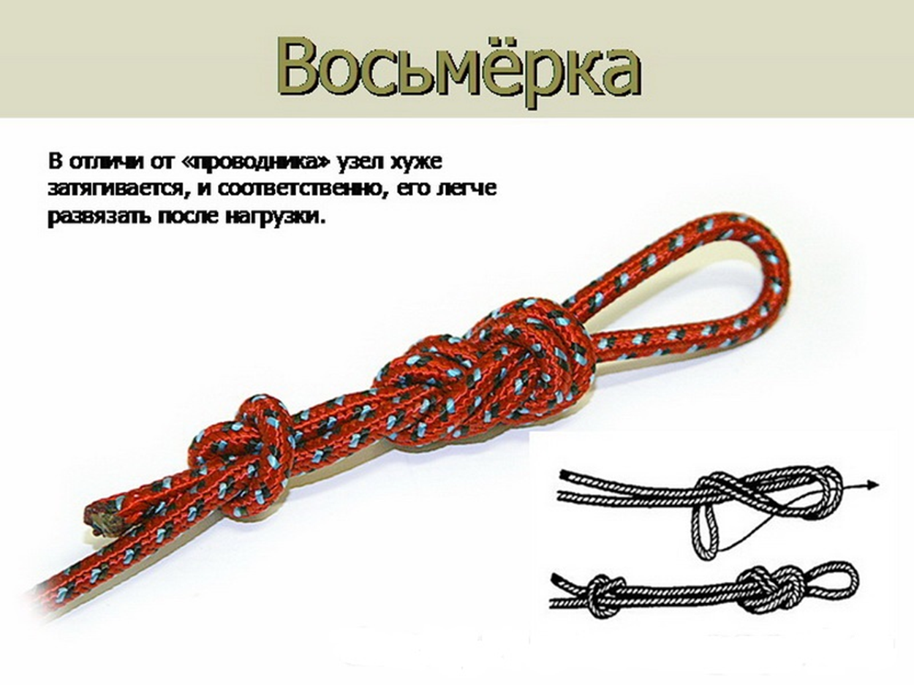

Slide 19
Австрийский проводник (срединный проводник)
Австрийский проводник используют для создания надёжной петли в альпинистских связках, верёвочных лестницах, в рыболовстве и в быту. Узел легко развязывается, и не скользит.
Техника выполнения:
Сворачивают верёвку пополам петлёй, перекрещивают ещё раз, чтобы получилась восьмёрка.
Верхнюю петлю опускают вниз, заводят под пересечение верёвки и протаскивают в нижнюю часть восьмёрки.
Петлю поправляют, узел затягивают в обе стороны.
Выполнение срединного проводника требует практики, поэтому, опытные туристы рекомендуют завязывать не австрийский узел, а петлю восьмёрку.

Slide 20
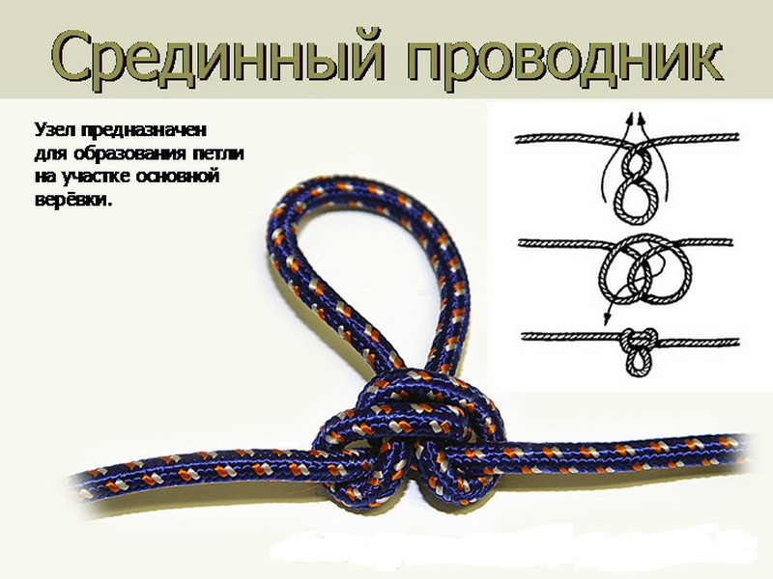

Slide 21
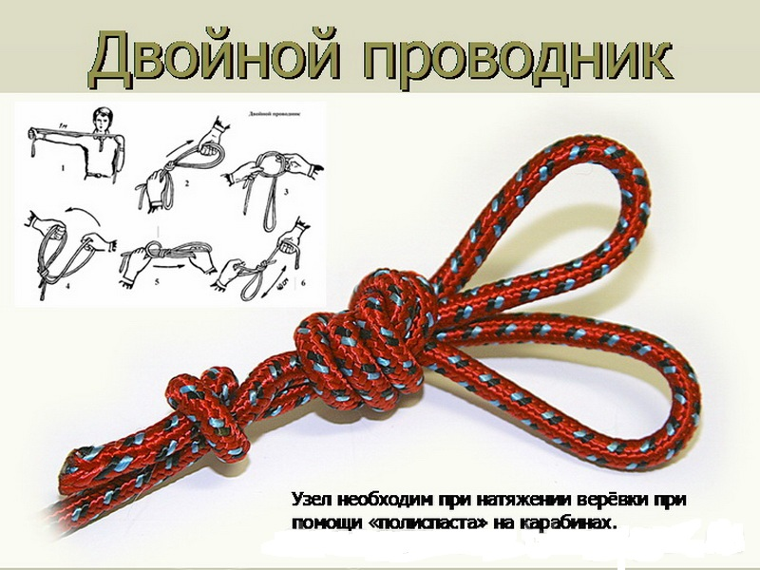
Двойной проводник (заячьи ушки)

Slide 22
Стремя
Стремя, он же щёголь или выбленочный – узел, которым прикрепляют верёвки к опорам, карабинам, применяют для самостраховки, используют как петлю для ноги во время подъёма. С помощью узла стремя несколько предметов связывают одной верёвкой.
Техника выполнения «одним концом»:
Пропускают верёвку через опору или карабин.
Перекрещивают верёвки, чтобы получилась петля и делают ещё одну петлю навстречу первой.
Надевают вторую петлю на опору (карабин). Затягивают стремя, потянув одновременно вниз за два конца верёвки.
Во время использования стремени нужно учитывать, что при постоянной нагрузке узел не затягивается, а при переменном приложении силы – ползёт. Контрольный узел обязателен.

Slide 23
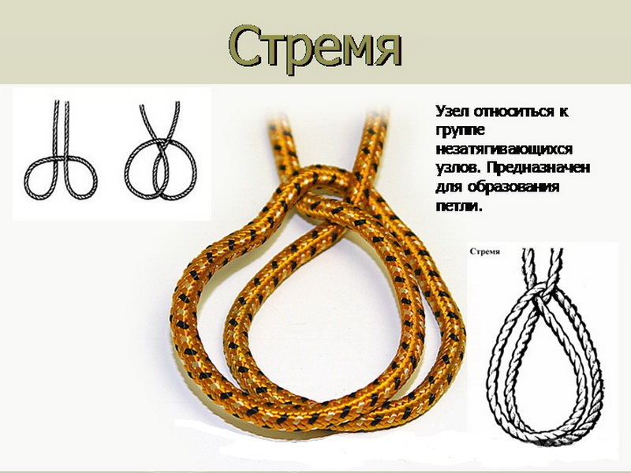

Slide 24
Схватывающий узел (узел Прусика)
Узел придумал австрийский альпинист Карл Прусик. Его завязывают тонкой верёвкой (репшнуром) на основном канате большего диаметра. Оптимальное соотношение диаметров верёвок – 1:2. Применяют прусик при изготовлении навесной переправы в системе полиспаста, для страховки во время подъёма и спуска по верёвке. Узел просто вяжется одной рукой, прочно удерживает нагрузку, в ослабленном состоянии легко двигается.

Slide 25
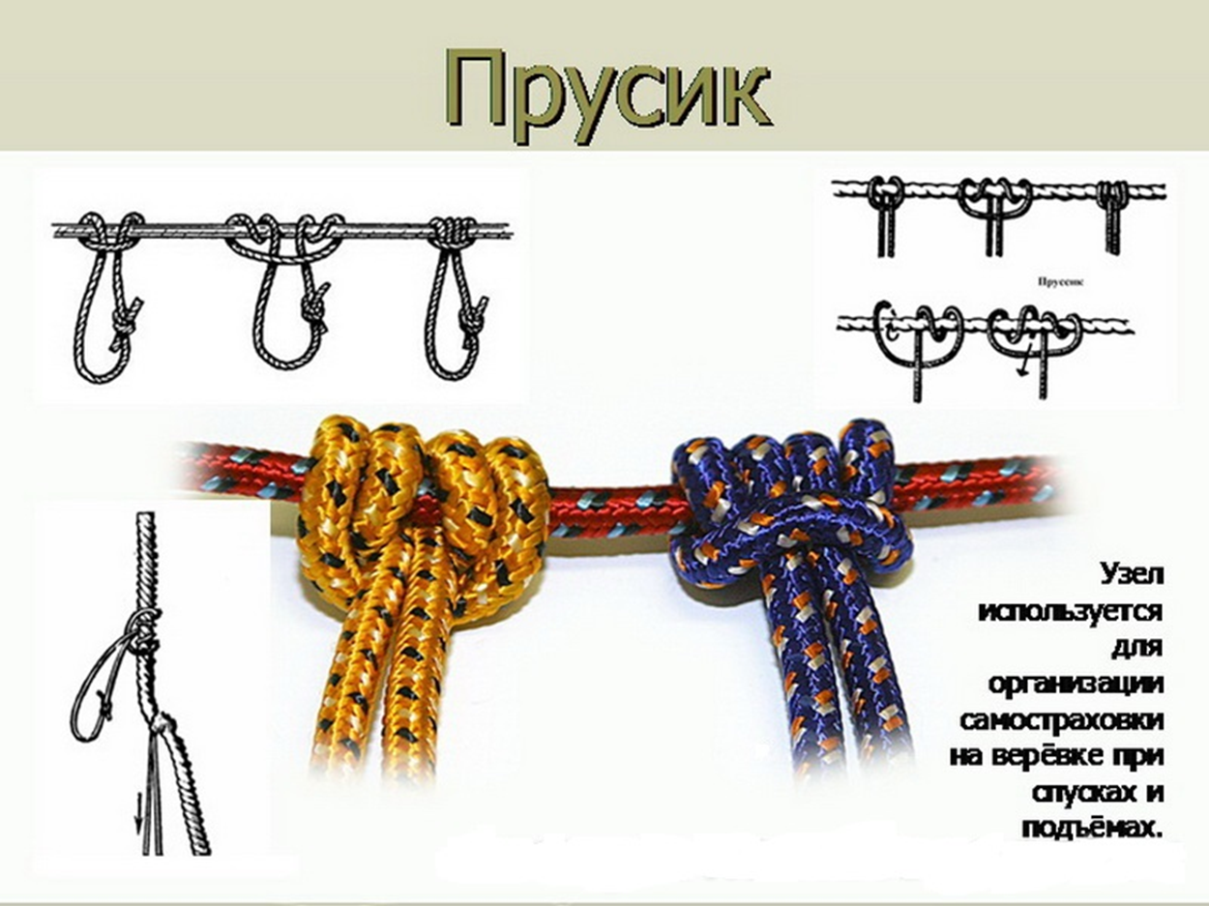

Slide 26
Техника выполнения:
Концы репшнура связывают между собой, чтобы получилась петля.
Оборачивают петлёй основную верёвку и протягивают через себя. Так повторяют, чтобы по сторонам крепления образовались симметричные витки. Туристы используют узел, закрученный в 2-3 оборота.
Узел поправляют и стягивают. Если репшнур не был завязан встречным узлом, то вяжут контрольный узел.
Недостатки узла: скользит на мокрой и обледенелой основе, не держится на жёстких тросах.

Slide 27
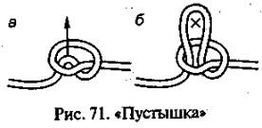
«Пустышка»
Дополнительный узел, которым пользуются для стягивания верха мешка, рюкзака. Пустышка легко развязывается, стоит потянуть концы верёвки в разные стороны.
Техника выполнения:
На середине верёвки сворачивают петлю.
Через неё протягивают одну часть верёвки, формируя петлю-ушко.
Затягивают узел.
Связку пустышка используют при завязывании узлов булинь и двойной проводник.

Slide 28
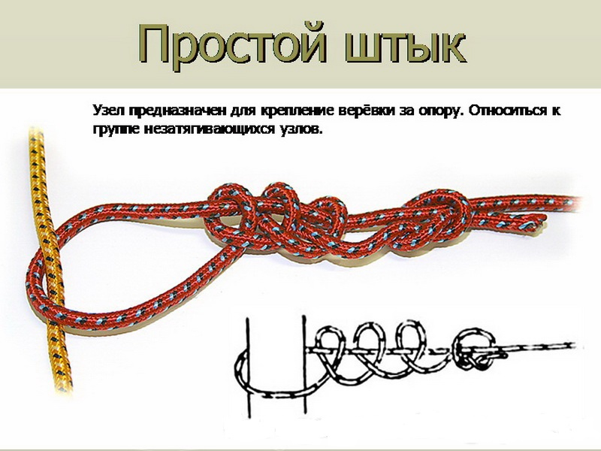
Узел «Штык»
Предназначен для крепления верёвки к опоре.

Slide 29
Спасибо за внимание!

